Slide 1
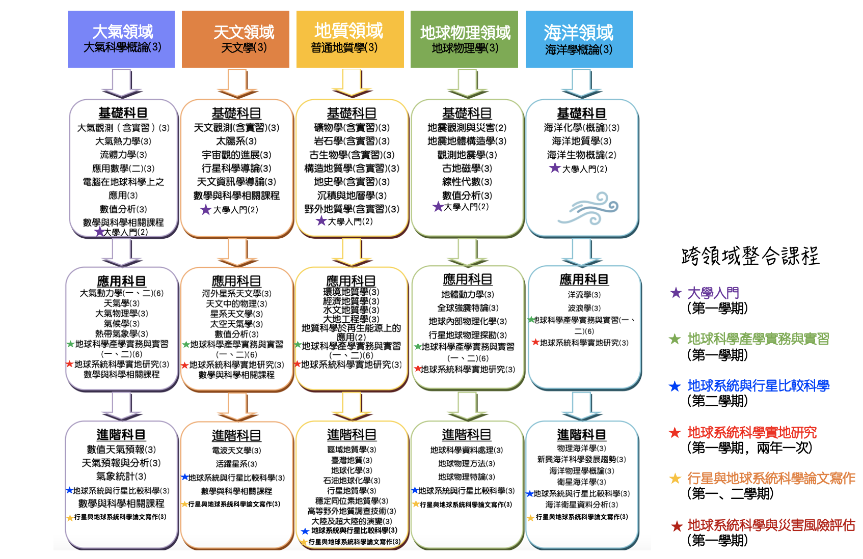
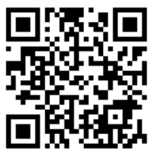
師大地科
https://www.es.ntnu.edu.tw/
師大地科只能當老師、考高普考嗎？ 當然不是！這可是20多年前的說法囉！
地球科學是一門理解地球上、外太空所有自然現象之特徵與成因的科學。過去師大的「為師為範」宗旨下，為了為培養地球科學教師，天文、大氣、海洋、地質、地球物理五大領域必須存在。後來轉型成為研究型大學後，本系成為全台灣唯一一所含括五大廣泛地球科學領域的系所。

Slide 2
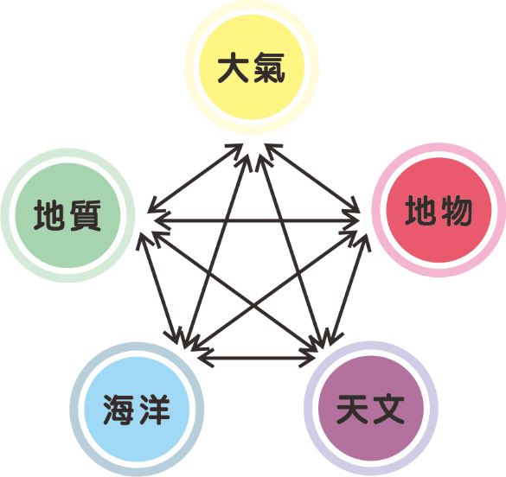
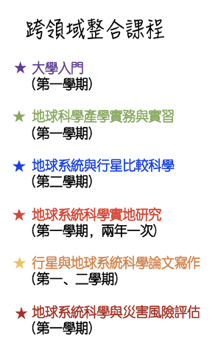
特色課程-跨領域解決問題
行星與地球系統比較科學
以地球各層圈的基本知識為基礎，針對行星的不同自然現象和地球比較，以特定現象/特徵的物理機制和觀測證據進行授課及探究式討論。本課程突破傳統教學方式，經由論證建模和表達分享，深化學生的中心思想和對不同議題的了解。
地球系統科學與災害風險評估
未來地球面對的挑戰，是氣候變遷和人為活動的衝擊下，各種天然災害的規模和交互作用如何變化？而如何將算災害風險並研擬減災策略？本課程針對跨層圈的天然與人為災害之交互作用進行授課，學生除了能運用實際的資料庫進行多重災害間的時間和空間關聯性，並將設計不同的資料分析門檻，將多重災害致災因子的時空特徵，進一步釐清與討論。
大一小朋友限定！！
地球系統科學實地研究
本課程以野外考察為核心，整合地球系統科學中，可以在野外觀察/測量到的交互作用，讓參與者進行觀察、探究與問題解決活動。
大學入門
本課程以職涯分享為主，邀請地球科學不同職場的先進，提供本系大一新生了解大學教育之目的，培養因應大學階段之學習方法、態度、生活形式與學習課題等，使大學的每一步能踏實、有效率，規劃下一階段的目標。
行星與地球系統科學論文寫作
本課程以強化大學部學生地球科學的探究與寫作能力為主，分為兩階段：第一階段以文獻蒐集、問題探究、實驗設計為主，第二階段以實驗研究、分析討論、論文撰寫為主。最終以學生公開發表研究成果論文為課程目標。
地球科學產學實務與實習
本課程以講座與實務實習為主，旨在提供本系大三學生在修完相關課程後，於地球科學相關產學領域的實習計畫。課程實施分為2個階段：第一階段為講座與見習課程，第二階段為於暑期進行產學實習。
Notes:
大學入門
大學教育之目的乃有別於高中以前之基礎教育，因此學習方法、態度、生活形式與學習課題皆需重新培養，本課程將配合數位學習平台及校內外各項活動，讓學生能有效運用各方資源，使大學的每一步皆能踏實的朝向自我成長與追求未來生涯走去。

Slide 3

從課程到能力培養
必須具備五大領域基本知能，才能在大學階段就形成跨領域的系統性思維。
本系特色課程和專題訓練中最重要的方向：橫向整合思考！
大數據分析
野外調查與觀測
氣象與海洋資料模擬
儀器操作
天文
地球物理
天文
地質
海洋
大氣
地質
地球物理
資料庫開發
數據處理
AI 相關產業
天文
地質調查
能源開發
氣象公司
天然災害相關產業
民間儀器公司
科技業
科技業、工程公司、儀器公司、風險評估公司…
教師、研究端、公務人員、國營企業…
自行創業

